Slide 1
PLANIFICACIÓN CLASES ONLINE SEMANA N° 29 CLASE VIRTUAL .
Colegio Jean Piaget
Mi escuela, un lugar para aprender y crecer en un ambiente saludable

Slide 2
ASIGNATURA /CURSO | Religión 6° Básico 12 al 16 de octubre
NOMBRE DEL PROFESOR/A | Sara Pérez M
EDUCADORA DIFERENCIAL
OBJETIVO DE APRENDIZAJE PRIORIZACIÓN NIVEL 1 | Oa6 Manifestar actitudes de solidaridad y respeto, que favorezcan la convivencia, como: actuar en forma empática (poniéndose en el lugar del otro); utilizar un buen trato (por ejemplo, saludar, despedirse, pedir por favor); evitar y rechazar toda forma de violencia y discriminación, ya sea por etnia, género, religión, nacionalidad, etc.; respetar el derecho de todos a expresar opiniones y ser diferente; prestar ayuda especialmente a quien lo necesite; respetar el ambiente de aprendizaje.
INDICADORES DE EVALUACIÓN PARA OA | Explican el concepto de empatía Ofrecen ayuda a sus compañeros y a quien lo necesite
CONTENIDO | - La habilidad emocional, empatía.
OBJETIVO DE LA CLASE | Manifestar actitudes de empatía, solidaridad y ayuda a sus compañeros
EVALUACIÓN | Ticket de salida

Slide 3
Normas de la clase virtual

Slide 4
Importante:
Cuándo esté la animación de un lápiz, significa que debes escribir en tu cuaderno
Cuándo esté esta animación de una cámara fotográfica, significa que debes mandar reporte sólo de esa actividad (una foto de la actividad)
Cuándo esté esta animación de un signo de pregunta, significa que debes pensar y analizar, sin escribir en tu cuaderno. Responder de forma oral.

Slide 5
Motivación:
https://www.youtube.com/watch?v=4Hgmfkg-UTk

Slide 6
Explican el concepto de empatía-preguntas guiadas
¿ Se puede trabajar la empatía.?
¿ Una baja empatía perjudica nuestras relaciones.?
¿Cómo se si soy empático.?

Slide 7
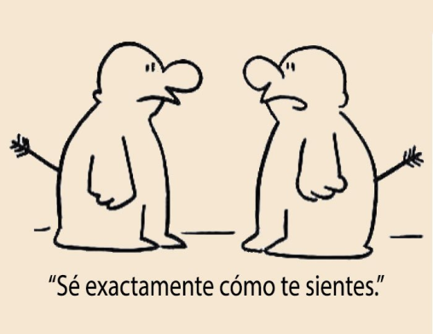
Empatía
La empatía es la intención de comprender los sentimientos y emociones, intentando experimentar de forma objetiva y racional lo que siente otro individuo.
La palabra empatía es de origen griego “empátheia” que significa “emocionado

Slide 8
solidaridad y ayuda a sus compañeros
https://www.youtube.com/watch?v=moeGfRZTyKY

Slide 9
Preguntas del video
¿ Cual era el conflicto que tenían el Oso y el Venado .?.
¿ Por que es necesario el dialogo .?
¿ Crees tu que a veces es importante ceder para llegar a una solución que beneficie a ambos .?
¿ Si te encontraras en una situación similar que harías tú?
¿ Cual fue el ejemplo que les dieron el Conejo y el Mapache a los protagonistas de esta historia.?

Slide 10
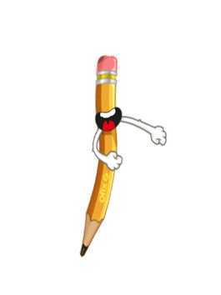
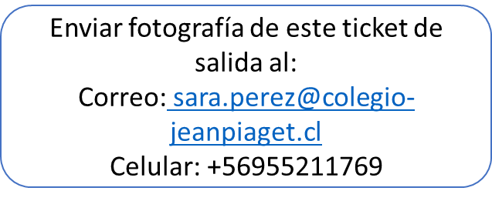
TICKET DE SALIDA
ASIGNATURA Religión
SEMANA 29
¿Cuál es la responsabilidad de las personas en ser empática con los demás .? Fundamenta .
2) ¿ Por que crees que algunas personas buscan solucionar los conflictos. ?
3) Consideras que las relaciones positivas ayudan a tener una mejor convivencia ? .¿ Por qué?.

